Slide 1
智驾软件部署方案：MCU篇
智能驾驶中心:系统架构
2022-08-10
版本记录：0516增加故障管理SWC，资源开销待评估
0810添加算法架构图，重新评估资源开销

Slide 2
目录
目的 & 原则及设计目标
MCU资源约束
MCU基础软件资源分析
整体部署及方案

Slide 3
目的 & 原则及设计目标
目的：设计PreA及B样MCU侧软件部署。
设计原则：1、低耦合，高内聚 2、负载均衡 3、满足功能安全
设计目标：
项目 | 目标 | 方法
CPU 负载 | 均衡负载，不出现单CPU负载过重（极限：每核<70%) | 1、合理安排SWC的Task 映射，减少跨核和跨MCU通信，减小SWC之间的跨分区通讯 2、使用cache，使用local memory 3、高频使用的函数，放到PSPR 4、代码优化
通讯指标 | 0丢帧，报文周期偏差10%，路由转发端到端时延<1ms(重要），其他<5ms | 1、合理设置中断和任务的优先级 2、CAN和ETH分核部署 3、使用full CAN 4、减少内存拷贝
响应时延 | 中断响应时延<500us,任务调度偏差<10% | 1、合理使用中断，数据搬运使用DMA 2、合理的任务调度时序
内存 | 支持AB分区，Flash和Ram的使用率<=70% (公司要求），栈的最大使用率<=70% | 1、合理的栈空间分配 2、代码优化 3、保证代码总数不增加（平台稳定后）

Slide 4
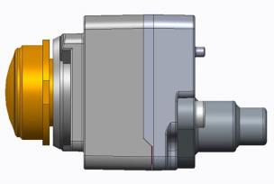

LVDS/GMSL
Ethernet
硬件方案 (Dual Orin on one Board）
GPIOs
PCIe/USB
CAN/CANFD
Option
C-PHY1.0: Max 5.7Gbps/lane
IPU04 Dual Orin-X ECU
GMSL2
CSI2
SOC2_I2C
4 lane
C-PHY
仅开发阶段使用，
量产阶段删除
8M 前视 120 30fps
8M 后视120 30fps
Quad
COAX
CONN
LVDS
Deserializer1
（MAX96712）
4 lane
C-PHY
SOC1
NVIDIA
Orin-X
[Main]
SOC2
NVIDIA
Orin-X
[Slave]
LPDDR5 4*8GB
CSI0
LPDDR5
LPDDR5 4*8GB
4 lane
C-PHY
CSI0
LPDDR5
量产预留
4 lane
C-PHY
GPIO
SYNC1
SDMMC4
EMMC 32GB
4 lane
C-PHY
CSI1
SDMMC4
EMMC 32GB
GMSL2
CSI2
SOC2_SYNC
UPHY0[6:7]
UFS 256GB
UPHY0[6:7]
UFS 256GB
8M 前视 30 30fps
预留*1
Quad
COAX
CONN
LVDS
Deserializer2
（MAX96712）
QSPI
Nor Flash 64MB
2 lane
C-PHY
CSI2
QSPI
Nor Flash 64MB
4 lane
C-PHY
CSI1
Sec_SPI
Sec Nor Flash
CSI3
Sec_SPI
Sec Nor Flash
GMSL2
CSI2
USB3.0
SOC2_SYNC
GPIO
8M 侧视*4 120 30fps
Quad
COAX
CONN
LVDS
Deserializer4
（MAX96712）
SOC1_I2C
CSI3
USB
CONN
SOC2_I2C
I2C
XFI
GPHY
88Q4364
Eth CONN
数采*1
2 lane
C-PHY
I2C
UPHY1[0:1]
PCIE4.0
16Gbps
UPHY1[0:1]
XFI
10Gbps
10Gbps
GMSL2
CSI2
UPHY25
XFI
Dual
COAX
CONN
LVDS
Deserializer3
（MAX96712）
CSI4
2xGPIOs
UPHY25
3M*环视*4 200 30fps (自带ISP)
GPIO
XFI
XFI
GPIO
GPIO
XFI
5Gbps
10Gbps
XFI
UPHY0[0:1]
USB3.0
USB
CONN
Bypass
GMSL3
（tunnel）
Bypass
4 lane
DPHY
XFI
FSI
(R52)
DHU*2
四路环视
Dual
COAX
CONN
LVDS
Serializer
(MAX96793)
FSI
(R52)
XFI
10Gbps
LVDS
Serializer
(MAX96781)
I2C
I2C
JTAG CON
XFI
XFI
JTAG CON
GMSL2
（RGB888）
eDP
I2C
JTAG
5Gbps
JTAG
Reversed*1
Single
COAX
CONN
eDP
UART
Nor Flash
ERR
UART
FSI_SPI
SPI
SPI
FSI_SPI
2*GPIO
ERR
2*GPIO
预留*1
预留*1
Passive_Safety_CAN*1
Chassis_CAN*1
AD_Redundancy_CAN*1
预留*1
MCU1
ASIL-D
（TC397_XP）
RGMII
Ethernet
Switch
(88Q6113)
2500BASE-X
MCU2
ASIL-D
（TC397_XP）
CAN PHY*4
TJA1145A
Passive_Safety _CAN*1
Chassis_CAN*1
AD_Redundancy_CAN*1
预留*1
CAN PHY*4
TJA1145A
CANFD*4
MAIN CONN
1Gbps
RGMII
TX/RX*4
CAN PHY*4
TJA1145A
CANFD*4
CAN PHY*4
TJA1145A
GPIO
SMI
CAN PHY*4
TJA1145A
MAIN CONN
CAN PHY*4
TJA1145A
PCIE/
2500BASE
CAN PHY*4
TJA1145A
TX/RX*4
CAN PHY*4
TJA1145A
IIC
SMI
2.5Gbps
RGMII
CANFD PHY*6
TJA1042
CANFD*5
CANFD PHY*5
TJA1042
TX/RX*5
CANFD PHY*6
TJA1042
CANFD*6
CANFD PHY*5
TJA1042
SGMII
SGMII
CANFD PHY*6
TJA1042
SGMII
SGMII
SGMII
CANFD PHY*5
TJA1042
SGMII
TX/RX*6
CANFD PHY*6
TJA1042
ADPU*1 USS_PDCM*1
预留*3
CANFD PHY*5
TJA1042
CANFD PHY*6
TJA1042
Radar*5
Smart_CAM*1
CANFD PHY*5
TJA1042
2xGPIOs
CANFD PHY*6
TJA1042
UART
RGMII
LIN*2
LIN PHY*2
TJA1021
TX/RX*2
Ethernet Switch
(88Q5072)
LIN*2
预留*2
LIN PHY*2
TJA1021
PCIE/
2500BASE
1Gbps
TX/RX*2
LIN PHY*2
TJA1021
预留*2（Lidar伸缩）
LIN PHY*2
TJA1021
Backbone Flexray *1
FlexRay*1
FlexRay*1
TJA1081G
TX/RX*1
SPI
TX/RX*1
FlexRay
TJA1081G
FlexRay*1
Backbone Flexray *1
88Q2221
7 Port
100Base-T1
88Q2221
88Q2221
88Q2221
88Q2221
继电器*2
预留*1
HS*1 LS*1 PWM Input*1
88Q2221
88Q2220
PWM Input*1 LS*1
Nor Flash
LS*1继电器；
PWM Input（预留）
预留*1
PPS（HS/LS） *1
SPI*2
Eth CONN
(6 in 1)
Eth CONN
(2 in 1)
Eth CONN
(6 in 1)
GPIO*3
Dual HSS
LED灯驱动*2 （预留）
继电器*1
USS*12
DSI3*4
CONN
AK2*2
AK2*2
Power System
Long Range Lidar*3
+DHU*1+ Smart CAM*1+Reserved*1
VGM*1
DVR*1
ADPU+Reversed*5
(4D Radar*5)
UART
Power System
MAIN CONN
ACC 预留
CONN
PMU
Power Monitor
JTAG
CON
预留*1
PMU
Power Monitor
UART
ACC 预留
JTAG
CON
预留*1
Notes:
10GPHY:目前暂无样片，也无车轨芯片，根据样片的时间做相应的后期调试，同时还需要依赖NV支持。硬件上预留，根据实际开发状态为准，无法保证100%实现10G口，该中设计状态是否同意？

Slide 5
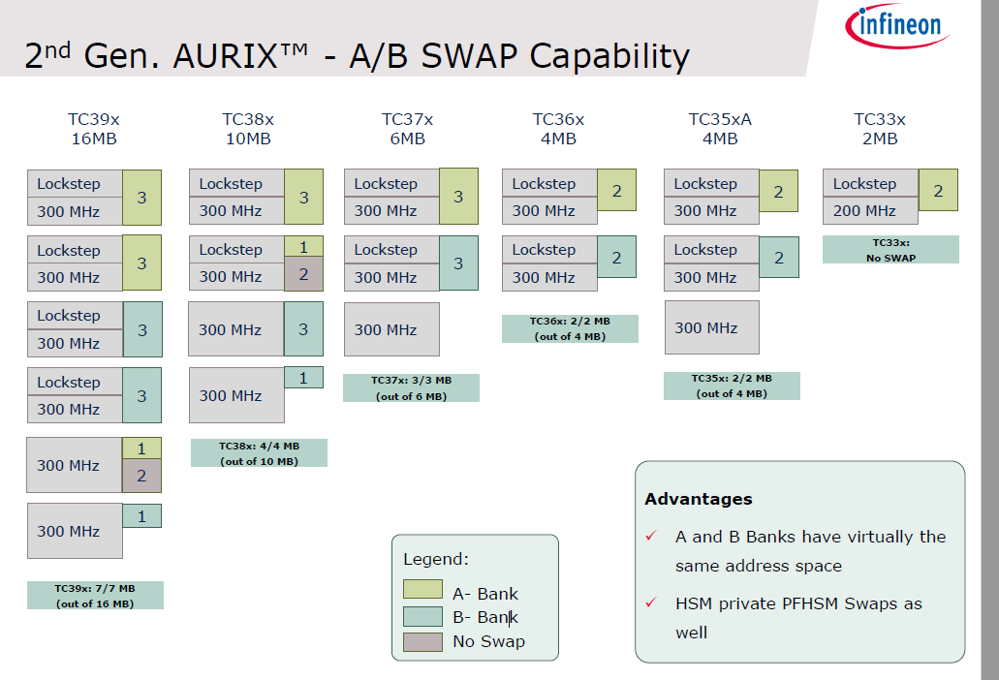
MCU的资源约束
1、TC3xx CPU性能;
（1）1.8-2.3DMIPS/MHz, 6个CPU总的算力 2.3*300MHz*6 = 4140DMIP
（2）core0~core3 锁步核，core4~core5 非锁步
2、内存资源;
型号 | Flash 大小 | Ram 大小
TC397 XP | 16M | 2816K
TC397 XX | 16M | 6912K
XX价格高15%，供应量少，2个PIN对PIN兼容
（1）A/B SWAP之后可用的flash空间是7 M

Slide 6
算法逻辑框架
橙色为平台开发
绿色为安全停车路径
灰色为AEB路径
浅蓝为正常控制路径
深蓝为基本路径

Slide 7
MCU1软件架构
总计154个软件模块: 自研开发21个软件模块，德赛开发68个，其中德赛不开放19个模块，NV开发6个，CP autosar 65个模块

Slide 8
MCU2软件架构
MCU2相对MCU1的区别,减少了以下模块
1.网络管理UdpNm，CtApIPLM
2.诊断 Dcm, Dem, CtApDiag,CtApDiagServerManager
3.车辆配置 CtApCarConfigManagement,CtApVehModMngt,CtApVinConfig
4.USS在MCU2不需要

Slide 9
核0/核1部署
核0，核1主要部署平台软件，总计预估Flash 使用 2120K Flash，360K RAM, CPU负荷单核70%
核0 主要部署 CAN， FlexRay ，诊断，上下电及信息安全，功能安全相关功能
核1主要部署 DDS，ETH 以及相关功能

Slide 10
核2,3,4,5部署
核2,3,4,5主要部署算法软件，总计预估使用 2290K Flash，780K RAM, 单核CPU负荷在80%以下
核2 主要部署 线控，功能状态机，核3主要部署安全停车，
核4主要部署AEB, 核5主要部署Fault Manager，超声波

Slide 11
总体情况
MCU1 情况
 | 总计（KB） | 预计使用(KB) | 使用率
Flash | 8192 | 4420 | 53.96%
RAM | 2016 | 1140 | 56.55%
Stack |  | 120 | 5.95%
 | 负荷预估
CPU0 | 70.00%
CPU1 | 70.00%
CPU2 | 52.00%
CPU3 | 80.00%
CPU4 | 50.00%
CPU5 | 75.00%
内存使用为62%，Flash为AB分区后以8Mb评估，占比54%，CPU负荷方面，核三有点高，主要为紧急停车规划造成，细节等后续工作中再优化
整体CPU情况，当前DDS CPU负荷占有率未知，算法未完整部署下去未知实际结果，等真实部署后再做详细优化
MCU2 情况
 | 总计（KB） | 预计使用(KB) | 使用率
Flash | 8192 | 4000 | 48.83%
RAM | 2016 | 1040 | 51.59%
Stack |  | 120 | 5.95%
 | 负荷预估
CPU0 | 60.00%
CPU1 | 70.00%
CPU2 | 52.00%
CPU3 | 80.00%
CPU4 | 50.00%
CPU5 | 55.00%
MCU2由于部分模块不存在，所以MCU2比MCU各方面差不多好 5%左右

Slide 12
Thank You

Slide 13
业务部署需求及方案
软件功能名称 | 预估占用的算力（DMIPS) | CPU占比（%*1core） | 占用的ram(K) | 占用的flash(K) | 代码量(K) | 功能安全等级 | 部署的MCU（0/1) | core | 总线依赖
SafeCheck（限值） | 30.00 | 5% | 5 | 5 | 1 | D | 0/1 | core2 | 转向+制动
FSM（状态管理） | 180.00 | 30% | 100 | 50 | 10 | D | 0/1 | core2 | 转向+制动
FM（故障管理） | TBD | TBD |  |  |  |  | 0 | TBD
AEB | 210.00 | 35% | 100 | 500 | 90 | D | 0 | core2 | smart sensor
WireControl（线控）+ARB（仲裁） | 90.00 | 15% | 50 | 55 | 14 | D | 0/1 | core3 | 转向+制动
安全停车 |  |  |  |  |  | B | 0/1 |  | smart sensor, ADPU，转向+制动
相对定位 | 100.00 | 20% | 75 | 30 | 4 | B | 0 | core3
横向控制 | 180.00 | 30% | 100 | 30 | 6 | B | 0 | core3
纵向控制 | 90.00 | 15% | 50 | 20 | 4 | B | 0 | core3
规划 | 420.00 | 70% | 150 | 300 | 50 | B | 0 | core4
感知？
基础软件_主核 |  | 70% | 450 | 3000 |  | D | 0 and 1 | core0
基础软件_从核 |  | 60% |  |  |  | D | 0 and 1 | core1
gateway | 30 | 5% | 20 | 20 |  |  | 0 and 1 | core1
USS接入 | 500 | 73% | 200 | 2000 |  | B | 0 | core5 | USS AK2，单接
合计 |  | core0：70% core1：65% core2：70% core3：80% core4：70% core5：73% | 1300 | 6010
1、环视摄像头配置在MCU
2、VLC接入 知远和3.0对齐
3、标注为部署MCU（0/1)
的必须双部署
先按照完全备份考虑、根据A样结果，优化调整

Slide 14
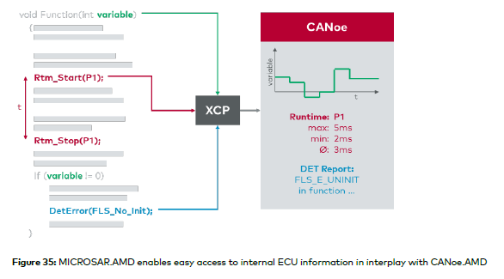
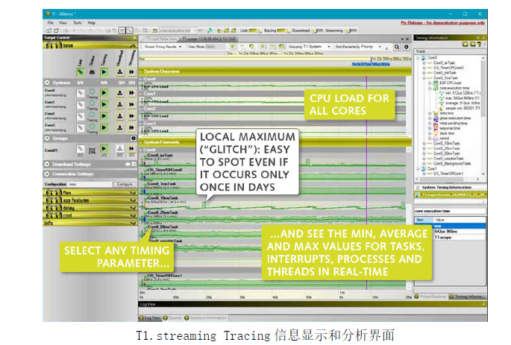
测量与优化
1、开发过程中： 调试器观测（CPU 负载、栈的使用率，MAP文件）
2、基础协议栈监控功能： Autosar AMD（ CPU 负载、栈的使用率、响应时间测量 VHR日志发送）
3、商用工具：Gliwa T1（全面的时序、性能分析、设计优化）\ 报给树一
T1 时序分析
CANoe AMD监控

Slide 15
MCU软件架构
Application（SWC)
AEB
FSM
………
Trace
Uppertest
EOL
Diag
SoC_Manager
VoltManager
Power Manager
Upgrade
Thermal Manager
Wdg checker
SMU
Rte
OS
SYS
DIAG
MEM
COM
Os
Bswm
Dcm
Com
LdCom
Nm
Ipdum
Somexf
Comm
Nvm
Dem
ComXf
PduR
SecOc
SomeIPtp
E2eXf
Det
Fim
MemIf
Ecum
Fee
CAN
ETH
CDD
LIBS
VeDrm
DoIp
Stbm
IPC
Canif
cdd_switch
cdd_Ipcspi
E2E
Wdgif
CanNm
EthIf
CRC
EthSm
cdd_IO
cdd_I2c
WdgM
velpcSpi
Cansm
EthTsyn
IO
CanTp
cdd_extIO
cdd_Uart
CRYPTO
AMD
FR
EthXcp
VeDioHwAb
CanTysn
veEtm
cdd_Eth_RPC
CryIf
Dbg
FrArTp
CanXcp
cdd_AdcSample
EXT
CrySm
Dlt
FrTp
Sd
cdd_Eth2Can
vSbc
Rtm
LIN
SoAd
KeyM
FrIf
cdd_Can2Eth
veSwitch
Xcp
FrNm
LinSm
TcpIp
CanTrcv
FrSm
LinIf
veTls
ReSet Manager
LinTrcv
UdpNm
FrTrcv
HSM
Mcal
veHsm
Adc
Fr
Dio
Icu
Gpt
Wdg
I2c
Irq
Port
Lin
Can
Mcu
Fls
Crypto(Hw)
Pwm
RamTst
Dma
Spi
Eth
Uart
MicroController

Slide 16
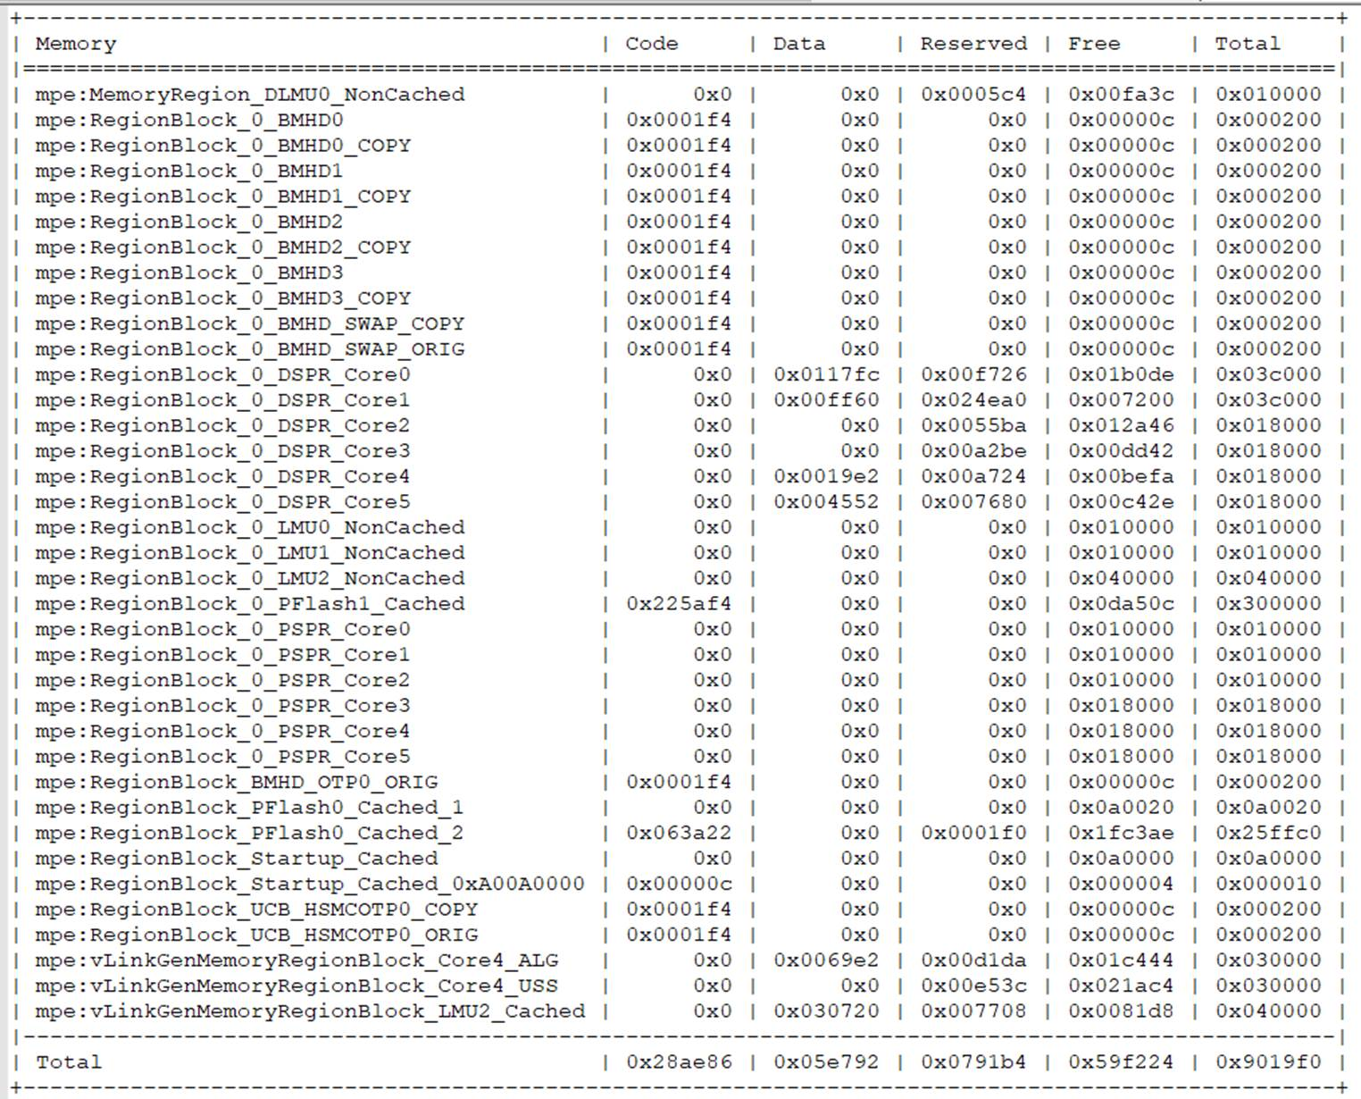
基础软件资源开销
Core 0
Core 1
CAN
ETH
SYS
CDD
FR
OS
MEM
Irq
德赛提供数据：
Flash ：2.543M Ram：378K
分配内存空间用于基础软件：Flash: 3M Ram 450K
核分配：
1、core0 部署大部分的基础软件协议栈，预估CPU 负载60%~70%
2、core1部署ETH 协议栈+SWC(德赛)+CDD，预估CPU 负载40%+25%
DIAG
Rte
CRYPTO
SWC
Irq
基础软件_从核
OS
Rte
基础软件_主核

Slide 17

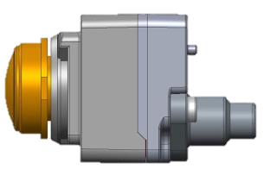



side_left_rear
side_right_rear
XAVIER硬件拓扑图
左前
右前
左后
右后
side_left_front
side_right_front
582
侧视8M(Resize 2M)
VA_CAN_5
520
VA_CAN_3
VA_CAN_1
VA_CAN_2
V3NP A
VA_GB_0
VA_GB_1
VA_GB_2
VA_GB_3
Main Aurix
CAN
CAN
CAN
CAN
10.13.1.114
VA_GA_0
Xavier A
(gptp slaver)
vlan
Xavier B
(gptp slaver)
前视8M 120
VA_J12.1
vlan for 548
10.42.0.146
CAN
VA_CAN_6
前向
510量产板
192.168.1.10
front_wide
10.42.0.28
J3
10.42.0.29
前视8M 30
VA_GA_1
vlan
vlan
front_long
eth0
NXP
eth0
Usb3.0
192.168.1.51
192.168.1.52
Usb3.0
USB磁盘盒子
USB磁盘盒子
V3NP B
环视2M
Xavier C
(gptp slaver)
NXP
Xavier D
(gptp master)
Usb3.0
192.168.1.54
Usb3.0
VB_GA_0
192.168.1.53
surround_front
eth0
eth0
后视8M
VB_GA_1
VB_J12.1
VB_J12.2
VB_J12.3
VB_J12.4
vlan
vlan
VB_GB_0
surround_left
10.42.0.28
192.168.1.59
:6699 : 7788
192.168.1.60
:6700 : 7789
192.168.1.61
:6701: 7790
192.168.1.62
:6702 : 7791
10.42.0.29
VB_GA_2
surround_right
VB_GA_3
lidar_front
lidar_left
lidar_rear
lidar_right
UART
导远
surround_rear
CAN
PPS
VB_CAN_2
10.42.0.146
CAN
can1
PPS(3L 9H)
wam
Main Aurix
can2
CAN
vlan
VB_CAN_6
Chassis_Can1 <- VB_CAN_5
Redundancy_CAN <- VB_CAN_3
Flexray
Chassis_Can1
Visual CAN
GPIO (3H 5L)
VB_FLX_1

Slide 18
V3NP MCU侧软件部署
MCU1
soc1
soc2
Radar*4
业务功能 | MCU | CPU负载 | flash资源 | ram资源 | CPU主频
整车总线接入 | 2 | 20%（预估） | 2.2M | 581K | 200M
4个角雷达接入 | 1 | 暂无 | 暂无 | 暂无 | 200M
switch
soc2
Flerax*1
MCU2
Chassis_CAN *1
soc2
AD_Redundancy_CAN*1
V3NP 上MCU的软件部署很少，借鉴的价值有限

Slide 19
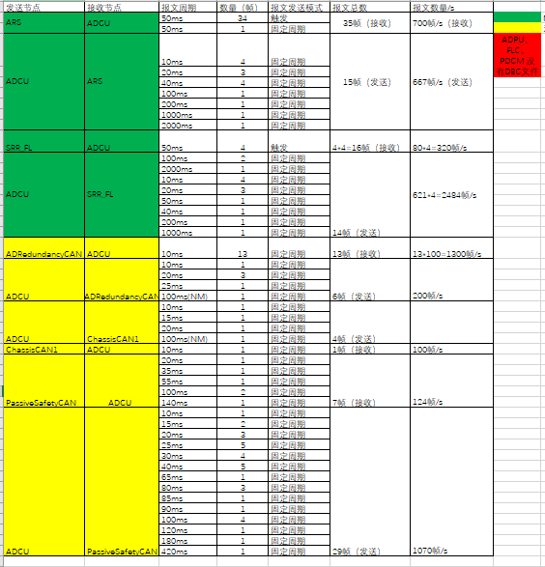
MCU的总线接入:兼容单orin拼接和双orin
ADPU_CAN*1
MCU1
SOC1
USS_PDCM_CAN*1
Passive_Safety_CAN*1
MAIN CONN
Chassis_CAN *1
AD_Redundancy_CAN*1
switch
Flerax*1
MCU2
SOC2
Smart_CAM*1
Radar*5
1、PreA和B样，总线接入基本一样
2、按照当前的DBC估算，CAN接入风险不大，Flexray 收发报文较多，CORE0 部署
Can和Flexray
3、规划在CORE1上部署ETH和DDS，实现总线接入,关键点在于CAN和ETH的协议设计

Slide 20
ORIN-X 拼接临时方案
图例
IPU04 A(OrinX + TC397)
IPU04 B(OrinX + TC397)
FlexRay
T1 预留
Phy Mode:Mater
IP:
Channel: stage13 MDI1
Channel:stage5 pin1
Group:
侧视_左前（2M）
环视_前（8M）
Channel: Stage 4 pin1
Group:
Phy Mode：Slave
IP:
Channel :stage 10 MDI1
CanFD/CAN
Phy Mode:Master
IP:
Channel: stage13 MDI5
Lidar Front
1G ETH
VGM/HMI
Channel:stage5 pin2
Group:
侧视_右前（2M）
环视_后（8M）
Channel: Stage 4 pin2
Group:
Phy Mode:Slave
IP：
Channel: stage10 MID5
Phy Mode:Slave
IP：
Channel: stage13 MDI3
Channel:stage5 pin3
Group:
Lidar Right
100M ETH
T1 -> RJ45 交换机
侧视_左后（2M）
环视_左（8M）
Channel: Stage 4 pin3
Group:
Phy Mode:Slave
IP：
Channel: stage 10 MDI6
Smart Cam
Phy Mode:Master
IP：
Channel: stage13 MDI6
Lidar Left
GMSL
Channel:stage5 pin4
Group:
侧视_右后（2M）
环视_右（8M）
Channel: Stage 4 pin4
Group:
Passive Can01(Can)
Channel：CAN10
*备注：
虚线为预留线路
Phy Mode：Master
IP：
Vlan：
ChassisCan1
Phy Mode：Slave
IP：
Vlan：
Channel:Stage 10 MDI 3
Chassis
Backbone FR
Channel：Stage3 pin37~40
Phy Mode:Master
IP：
Channel:stage 10 MDI1
B2B
Phy Mode:Master
IP：
stage3 pin37~40
Chassis
Chassis Can 1（Can）
Channel：CAN1
Channel:stage4 pin2
Group:
前视摄像头长焦(8M）
ADPU
（导远570D）
PCAN（上行）
Channel：CAN 6
Chassis Can 1（Can）
Channel：CAN1
AD Can (can)
Channel：CAN2
Channel:stage 4 pin1
Group:
前视摄像头广角(8M)
VCAN（下行）
Channel：CAN 5
AD Can (can)
Channel: CAN2
Passive Can(Can)
Channel：CAN3
Channel:stage4 pin3
Group:
后视摄像头广角(8M)
Phy Mode：
IP：
CHannel: Stage 13 MDI 2
Passive Can(Can)
Channel：CAN3
Radar 520 FL
Channel：CAN5
Radar 520 左前
Smart Cam
（ 预留）
PCAN（上行）
Channel：
WAM
（欧菲）
Phy Mode:Mater
IP:
Channel: no port
T1 预留
Radar 520 FR
Channel：CAN4
Radar 520 右前
USS
Channel：CAN4
VCAN（下行）
Channel：
Phy Mode：TBD
IP：
Vlan：
Channel:Stage 13 MDI 3
DVR
Radar 520 RL
Channel：CAN6
Radar 520 左后
前毫米波
Radar 510 （Demo）
Radar 510
Channel：CAN10
Radar 520 RR
Channel：CAN8
Radar 520 右后

